Slide 1
部署图

Slide 2
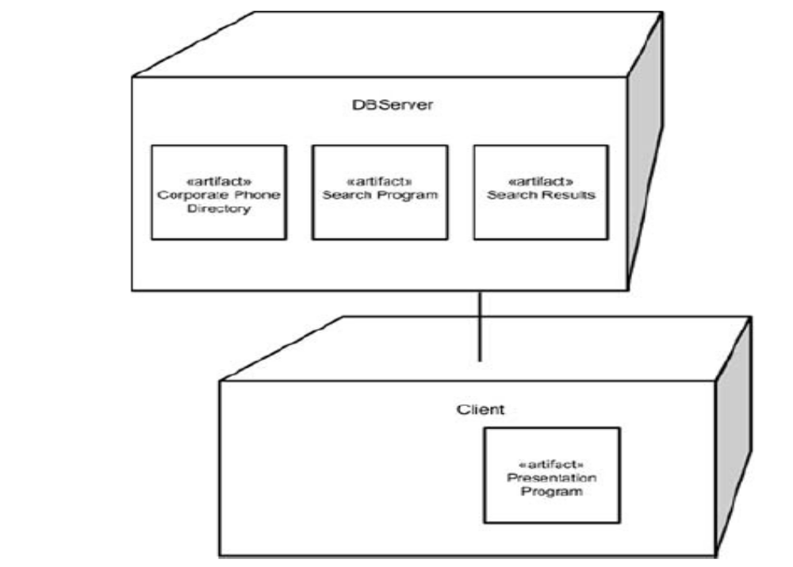
部署图

Slide 3
节点
节点是什么？
  A node is a hardware or software resource that can host software or related files.
  硬件节点
    例如，Server，Desktop PC，Disk drives
  为其他软件构件提供执行环境的软件也是节点
    例如，操作系统，J2EE container，Web server，Application server
    库文件、可执行文件、属性文件等不是节点

Slide 4
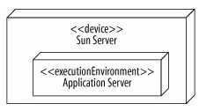

执行环境节点
表示法
  左图是一个应用服务器节点
  stereotype <<executionEnvironment>> 强调这个节点是一个执行环境
  执行环境要在硬件上运行，不能单独存在，如右图

Slide 5

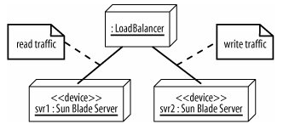
节点实例
节点实例用 name : type 记号表示
  可以强调两个节点是同一类型的不同实例，如右图

Slide 6

节点间的通讯
通讯路径（communication paths）
  用来表示节点在运行时能够互相通讯
    不是表示消息传递
  表示法：连接两个节点的实线
  通讯的类型可以由构造型表示
    如图，使用TCP/IP通讯的PC和Server

Slide 7
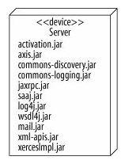
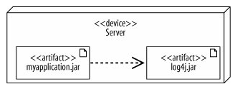
将软件部署到节点
表示法的选择
  只列出制品能够节省空间，尤其是有很多制品时
  要表示制品之间的依赖关系时，用其他表示法

Slide 8
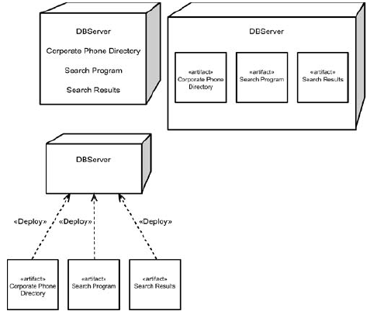
将软件部署到节点
制品被部署到一个节点的意思是该制品驻留或被安装在该节点上
three ways to model the artifacts deployed on a node.

Slide 9
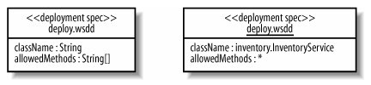
Deployment Specifications
部署规约是一个特殊的制品
  说明了其他制品如何部署到一个节点
  用来提供安装和配置信息
表示法
  矩形，构造型 <<deployment spec>>
  部署规约可以有属性： name : type （左图）
  部署规约实例（右图）

Slide 10
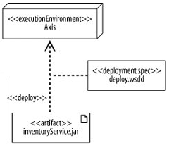
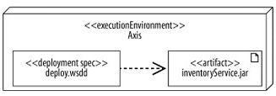
Deployment Specifications
部署规约和制品的连接二
  将部署规约附到部署依赖上
部署规约和制品的连接一
  从部署规约画一个依赖箭头到制品
  都在部署的目标节点内

Slide 11
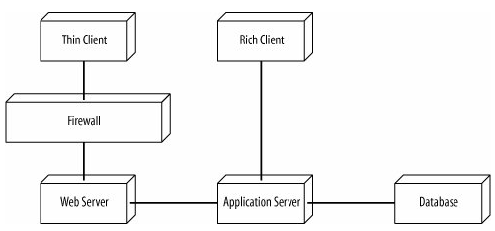
何时使用部署图 ?
部署图在设计过程中的各个阶段都有用
  开始设计一个系统的早期，可以用部署图对系统的重要物理布局建模
    例如，系统的体系结构、客户访问方式等

Slide 12
何时使用部署图 ?
部署图在设计过程中的各个阶段都有用
  开始设计一个系统的早期，可以用部署图对系统的重要物理布局建模
    例如，系统的体系结构、客户访问方式等

Slide 13
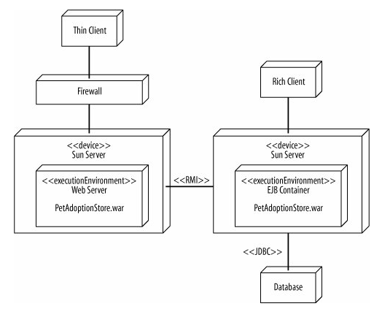
何时使用部署图？
  在软件开发的后期，详细的部署图可以用来说明系统的实现，作为安装系统的蓝图

Slide 14
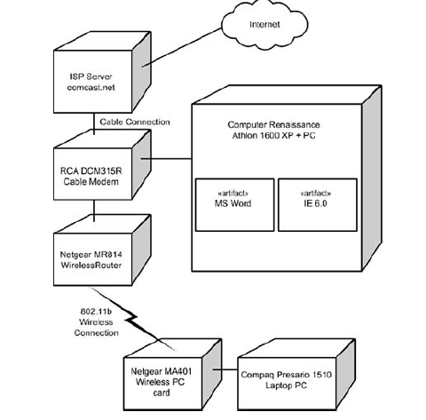
部署图示例
A Home System

Slide 15
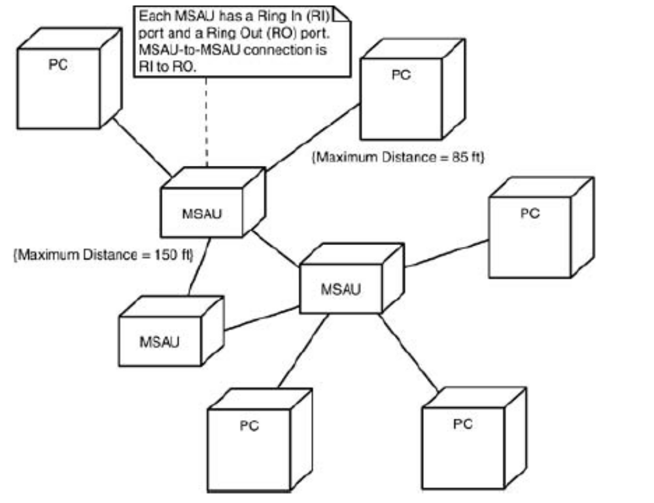
Applying Deployment diagrams

